Slide 1
Triển khai ứng dụng
Khóa học Java

Slide 2
Mục tiêu bài học
Hiểu về các môi trường triển khai ứng dụng Spring Boot
Hiểu về reverse proxy
Biết cách triển khai ứng dụng Spring Boot với Nginx reverse proxy
Biết cách triển khai ứng dụng Spring Boot lên Heroku
Biết cách cấu hình TLS

Slide 3
Môi trường triển khai ứng dụng Spring Boot

Slide 4

Dạng file triển khai đóng gói
- JAR (Java ARchive) là một định dạng tập tin gói được dùng để tổng hợp nhiều tập tin lớp Java, siêu dữ liệu và tài nguyên liên quan thành một tập tin để phân phối.
- Các tập tin JAR là tập tin lưu trữ bao gồm tập tin manifest dành riêng cho Java và được xây dựng dựa trên định dạng ZIP và thường có một phần mở rộng là .jar
- Gói thực thi jars của Spring Boot được tạo sẵn cho hầu hết các nhà cung cấp PaaS (Platform-as-a-Service) trên cloud.

Slide 5
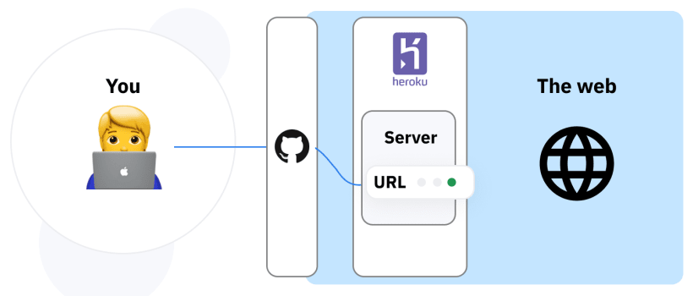

Triển khai ứng dụng lên cloud
- Hai nhà cung cấp cloud phổ biến là Heroku và Cloud Foundry, sử dụng cách tiếp cận “buildpack”.
- Gói xây dựng bao bọc mã đã triển khai của ứng dụng trong bất kỳ thứ gì cần thiết để khởi động ứng dụng.
- Một gói xây dựng nên càng ít tùy chỉnh càng tốt để làm giảm dấu vết của chức năng không nằm trong tầm kiểm soát của nhà phát triển dự án

Slide 6
Cloud Foundry
- Cloud Foundry cung cấp các gói xây dựng mặc định sẽ hoạt động nếu không có gói xây dựng nào khác được chỉ định.
- Gói xây dựng Java Cloud Foundry hỗ trợ cho các ứng dụng Spring, bao gồm cả Spring Boot.
- Cloud Foundry cho phép triển khai các ứng dụng jar thực thi độc lập cũng như các ứng dụng đóng gói .war truyền thống.

Slide 7
Cloud Foundry
Sau khi xây dựng xong ứng dụng và đã cài đặt công cụ dòng lệnh cf, sử dụng lệnh cf push để triển khai ứng dụng bằng cách thay thế đường dẫn tới tệp .jar đã biên dịch.
Đảm bảo đã đăng nhập với tài khoản khách bằng dòng lệnh cf trước khi đẩy một ứng dụng lên Cloud Foundry
Cú pháp:
cf push <App-Name> -p target/demo-0.0.1-SNAPSHOT.ja
Trong đó: App-Name là tên ứng dụng

Slide 8
Cloud Foundry
Sau khi xây dựng xong ứng dụng và đã cài đặt công cụ dòng lệnh cf, sử dụng lệnh cf push để triển khai ứng dụng bằng cách thay thế đường dẫn tới tệp .jar đã biên dịch.
Đảm bảo đã đăng nhập với tài khoản khách bằng dòng lệnh cf trước khi đẩy một ứng dụng lên Cloud Foundry
Cú pháp:
cf push <App-Name> -p target/demo-0.0.1-SNAPSHOT.ja
Trong đó: App-Name là tên ứng dụng

Slide 9
Cloud Foundry
Xác minh trạng thái của ứng dụng đã triển khai
Cú pháp:
cf apps
Sau khi Cloud Foundry xác nhận rằng ứng dụng đã được triển khai, có thể tìm thấy ứng dụng tại URI đã cho. T
Ví dụ: Với ứng dụng có tên accloudyspringtime thì có thể tìm thấy ứng dụng tại https://accloudyspringtime.cfapps.io/.

Slide 10
Ràng buộc với Dịch vụ
- Siêu dữ liệu về ứng dụng đang chạy cũng như thông tin kết nối dịch vụ được hiển thị với ứng dụng dưới dạng biến môi trường. Ví dụ: $VCAP_SERVICES
- Quyết định về kiến trúc này là do tính chất đa ngôn ngữ của Cloud Foundry.
- Các biến môi trường trong phạm vi quy trình là ngôn ngữ bất khả tri.
- Các biến môi trường không phải lúc nào cũng tạo ra API đơn giản nhất.
- Spring Boot sẽ tự động trích xuất chúng và làm phẳng dữ liệu thành các thuộc tính có thể được truy cập thông qua trừu tượng hóa Môi trường của Spring

Slide 11
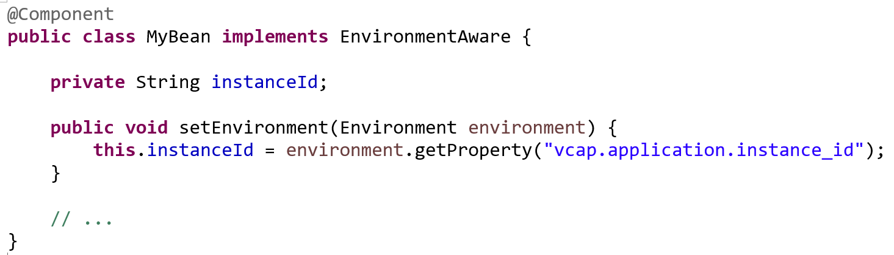
Ràng buộc với Dịch vụ
- Tất cả các thuộc tính của Cloud Foundry đều có tiền tố là vcap.
- Thuộc tính vcap được sử dụng để truy cập thông tin ứng dụng và thông tin dịch vụ.

Slide 12


Kubernetes
- Spring Boot tự động phát hiện môi trường triển khai Kubernetes bằng cách kiểm tra môi trường cho các biến "*_SERVICE_HOST" và "*_SERVICE_PORT".
- Có thể ghi đè phát hiện này bằng thuộc tính cấu hình spring.main.cloud-platform.
- Spring Boot giúp quản lý trạng thái của ứng dụng và xuất nó bằng HTTP Kubernetes Probes bằng Actuator.

Slide 13
Kubernetes
Vòng đời thùng chứa Kubernetes
- Khi Kubernetes xóa một phiên bản ứng dụng, quá trình tắt đồng thời liên quan đến một số hệ thống con: hook tắt máy, hủy đăng ký dịch vụ, xóa phiên bản khỏi bộ cân bằng tải...
- Vì quá trình tắt máy này diễn ra song song, có một cửa sổ trong đó lưu lượng truy cập có thể được định tuyến đến một nhóm cũng đã bắt đầu quá trình tắt máy.
- Có thể định cấu hình thực thi chế độ ngủ trong trình xử lý preStop để tránh các yêu cầu được chuyển đến một nhóm đã bắt đầu tắt.

Slide 14
Kubernetes
Vòng đời thùng chứa Kubernetes
- Thời gian ngủ này phải đủ dài để các yêu cầu mới ngừng được định tuyến đến nhóm và thời lượng của nó sẽ thay đổi tùy theo từng đợt triển khai.
- Trình xử lý preStop có thể được định cấu hình bằng cách sử dụng PodSpec trong tệp cấu hình của nhóm
spec:
containers:
- name: "example-container"
image: "example-image"
lifecycle:
preStop:
exec:
command: ["sh", "-c", "sleep 10"]

Slide 15

Heroku
Heroku là một nền tảng PaaS phổ biến khác.
Để tùy chỉnh các bản dựng Heroku thì cần cung cấp một Procfile cần thiết để triển khai một ứng dụng.
Heroku xác định một cổng cho ứng dụng Java sử dụng và sau đó đảm bảo rằng việc định tuyến đến URI bên ngoài hoạt động.
Cần phải định cấu hình ứng dụng sao cho đúng cổng.
Ví dụ sau đây hiển thị Procfile cho ứng dụng REST khởi động:
web: java -Dserver.port=$PORT -jar target/demo-0.0.1-SNAPSHOT.jar

Slide 16
Heroku
Heroku là một nền tảng PaaS phổ biến khác.
Để tùy chỉnh các bản dựng Heroku thì cần cung cấp một Procfile cần thiết để triển khai một ứng dụng.
Heroku xác định một cổng cho ứng dụng Java sử dụng và sau đó đảm bảo rằng việc định tuyến đến URI bên ngoài hoạt động.
Cần phải định cấu hình ứng dụng sao cho đúng cổng.
Ví dụ sau đây hiển thị Procfile cho ứng dụng REST khởi động:
web: java -Dserver.port=$PORT -jar target/demo-0.0.1-SNAPSHOT.jar

Slide 17
Heroku
- Spring Boot làm cho các đối số -D có sẵn dưới dạng các thuộc tính có thể truy cập được từ một phiên bản Môi trường Spring.
- Thuộc tính cấu hình server.port được cung cấp cho phiên bản Tomcat, Jetty hoặc Undertow được nhúng, phiên bản này sau đó sẽ sử dụng cổng khi khởi động.
- Biến môi trường $PORT được gán bởi Heroku PaaS.
- Quy trình triển khai cho các triển khai Heroku là git đẩy mã vào sản xuất
git push heroku main

Slide 18

OpenShift
OpenShift có nhiều tài nguyên mô tả cách triển khai các ứng dụng Spring Boot, gồm:
- Sử dụng trình tạo S2I
- Hướng dẫn kiến trúc
- Chạy như một ứng dụng web truyền thống trên Wildfly
- Tóm tắt OpenShift Commons

Slide 19

Dịch vụ web Amazon
Dịch vụ web Amazon cung cấp nhiều cách để cài đặt ứng dụng dựa trên Spring Boot, dưới dạng ứng dụng web truyền thống (war) hoặc dưới dạng tệp jar thực thi với máy chủ web nhúng.
Các tùy chọn bao gồm:
• AWS Elastic Beanstalk
• Triển khai mã AWS
• AWS OPS hoạt động
• Hình thành AWS Cloud
• Đăng ký bộ chứa AWS

Slide 20
Dịch vụ web Amazon
Triển khai một ứng dụng Java:
- Sử dụng Nền tảng Tomcat: Tùy chọn này áp dụng cho các dự án Spring Boot tạo tệp war. Không có cấu hình đặc biệt được yêu cầu.
- Sử dụng Nền tảng Java SE: Tùy chọn này áp dụng cho các dự án Spring Boot tạo tệp jar và chạy bộ chứa web nhúng. Môi trường AWS Elastic Beanstalk chạy phiên bản nginx trên cổng 80 để ủy quyền cho ứng dụng thực, chạy trên cổng 5000
- Tệp application.properties chứa:
server.port=5000

Slide 21
Dịch vụ web Amazon
- Elastic Beanstalk tải lên các nguồn và biên dịch chúng trong AWS.
- Nên tải lên các tệp nhị phân để thay thế.
- Thêm lệnh triển khai vào tệp .elasticbeanstalk/config.yml:
deploy:
artifact: target/demo-0.0.1-SNAPSHOT.jar

Slide 22

Dịch vụ web của CloudCaptain và Amazon
- CloudCaptain hoạt động bằng cách biến file jar hoặc war có thể thực thi Spring Boot thành một hình ảnh VM tối thiểu có thể được triển khai không thay đổi trên VirtualBox hoặc trên AWS.
- CloudCaptain đi kèm với tích hợp sâu cho Spring Boot và sử dụng thông tin từ tệp cấu hình Spring Boot để tự động định cấu hình các cổng và URL kiểm tra tình trạng.
- CloudCaptain tận dụng thông tin này cho cả hình ảnh mà nó tạo ra cũng như cho tất cả các tài nguyên mà nó cung cấp

Slide 23
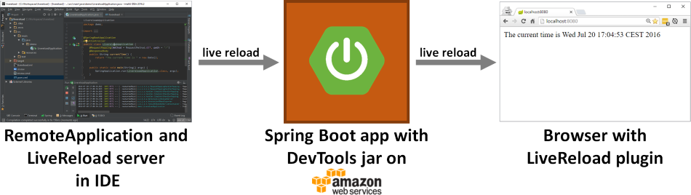
Dịch vụ web của CloudCaptain và Amazon
- Khi tài khoản CloudCaptain đã được tạo, kết nối tài khoản đó với tài khoản AWS, cài đặt phiên bản mới nhất của Ứng dụng khách CloudCaptain và đảm bảo rằng ứng dụng đã được Maven hoặc Gradle xây dựng
- Triển khai ứng dụng Spring Boot lên AWS bằng lệnh:
boxfuse run myapp-1.0.jar -env=prod

Slide 24


Azure
Ứng dụng Azure Spring là một dịch vụ được quản lý hoàn toàn dành cho các nhà phát triển Spring.
Quản lý vòng đời của các ứng dụng Spring Boot với giám sát và chẩn đoán toàn diện, quản lý cấu hình, khám phá dịch vụ, tích hợp CI/CD và triển khai blue-green.

Slide 25

Google Cloud
- Google Cloud có một số tùy chọn được sử dụng để chạy các ứng dụng Spring Boot.
- Cách chạy Spring Boot bằng App Engine, Container Engine hoặc trên máy ảo có Compute Engine.
- Triển khai ứng dụng trong App Engine:
+ Tạo một dự án trong giao diện người dùng, dự án này sẽ thiết lập một mã định danh duy nhất và cũng thiết lập các tuyến HTTP.
+ Thêm ứng dụng Java vào dự án và để trống, sau đó sử dụng Google Cloud SDK để đẩy ứng dụng Spring Boot vào vị trí đó từ dòng lệnh hoặc bản dựng CI.

Slide 26
Google Cloud
Tạo một tệp app.yaml để mô tả các tài nguyên mà ứng dụng
service: "default"
runtime: "java"
env: "flex"
runtime_config:
jdk: "openjdk8"
handlers:
- url: "/.*"
script: "this field is required, but ignored"
manual_scaling:
instances: 1
health_check:
enable_health_check: false
env_variables:
ENCRYPT_KEY: "your_encryption_key_here"

Slide 27
Google Cloud
Cấu hình bản dựng
<plugin>
<groupId>com.google.cloud.tools</groupId>
<artifactId>appengine-maven-plugin</artifactId>
<version>1.3.0</version>
<configuration>
<project>myproject</project>
</configuration>
</plugin>

Slide 28
A Reverse Proxy

Slide 29

Khái niệm
- Thuật ngữ reverse proxy được áp dụng cho dịch vụ đặt trước một hoặc nhiều máy chủ, chấp nhận yêu cầu từ máy khách đối với tài nguyên nằm trên các máy chủ.
- Từ quan điểm của máy khách, reverse proxy hư là máy chủ web và do đó hoàn toàn trong suốt đối với người dùng từ xa.

Slide 30
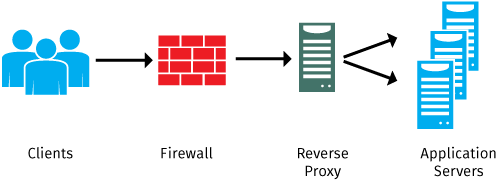
Khái niệm
Kemp LoadMaster cung cấp một nền tảng hoàn hảo để cung cấp các dịch vụ reverse proxy có tính sẵn sàng cao cho nhiều loại khối lượng công việc và để tăng cường cung cấp dịch vụ với các tính năng như cân bằng tải nâng cao, giảm tải SSL và tường lửa ứng dụng web tích hợp.

Slide 31
Ưu điểm của Reverse Proxy
- Kiểm soát lưu lượng mạng:
+ Khả năng chuyển tiếp lưu lượng truy cập đến nhiều máy chủ mở ra nhiều cách để cải thiện thời gian hoạt động của dịch vụ,
+ Cho phép các dịch vụ web mở rộng quy mô khi có thể thêm (và xóa) nhiều máy chủ web hơn khi nhu cầu thay đổi mà không có bất kỳ thay đổi nào đối với phần kết nối Internet của dịch vụ.
- Bảo mật cơ sở hạ tầng máy chủ web:
+ Pproxy sẽ ghi lại các URL để cơ sở hạ tầng bên dưới không bị lộ cho khách hàng. + Proxy thực thi mã hóa trên tất cả lưu lượng truy cập và kiểm tra lưu lượng truy cập để tìm các hoạt động đáng ngờ.
+ Tính năng WAF cho phép proxy xác định và giảm thiểu các lỗ hổng và khai thác đã biết để ngăn chặn các cuộc tấn công như vậy tiếp cận máy chủ.

Slide 32
Ưu điểm của Reverse Proxy
- Giảm tải mã hóa trong một reverse proxy:
+ Loại bỏ chi phí hoạt động của CPU trong việc thiết lập các kết nối an toàn từ máy chủ.
+ Đơn giản hóa việc quản lý các khóa và chứng chỉ mã hóa.
+ Xử lý khối lượng công việc bảo mật theo các tiêu chuẩn như FIPS-140-2.
- Không chỉ là lưu lượng truy cập web
+ Cho phép người đăng ký bên ngoài truy cập dịch vụ.
+ Giảm tải quá trình xử lý bảo mật và ẩn cấu trúc liên kết cơ sở hạ tầng nội bộ khỏi Internet.

Slide 33
Ưu điểm của Reverse Proxy
- Cải thiện hiệu suất với bộ nhớ đệm nội dung
+ Lưu trữ nội dung cục bộ để không phải tất cả các yêu cầu của máy khách đều cần được chuyển tiếp đến máy chủ.
+ Giảm đáng kể khối lượng công việc của máy chủ vì các mục được yêu cầu thường xuyên như hình ảnh thương hiệu được cung cấp trực tiếp từ bộ nhớ đệm proxy.
+ Cải thiện chất lượng trải nghiệm của khách hàng khi nội dung được lưu trong bộ nhớ cache được phân phối mà không cần phải truy cập tài nguyên phụ trợ.

Slide 34
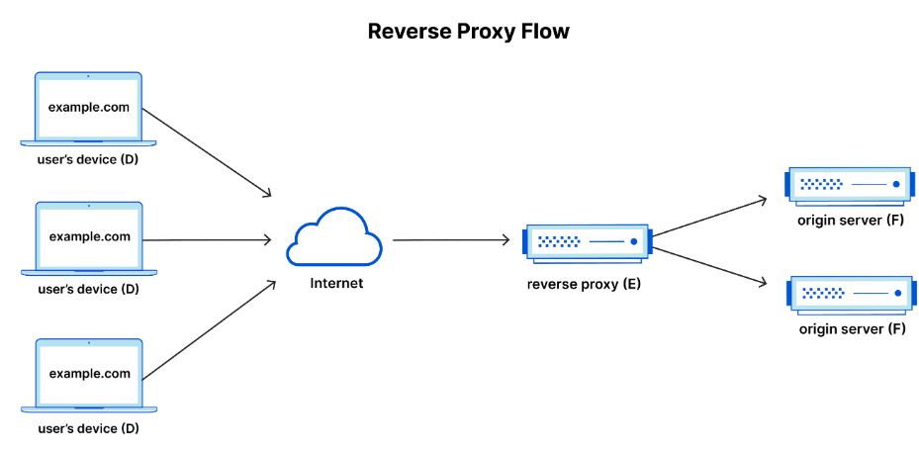
Luồng reverse proxy
- Tất cả các yêu cầu từ D sẽ chuyển trực tiếp đến E
- E sẽ gửi yêu cầu của nó đến và nhận phản hồi từ F.
- E sẽ chuyển các câu trả lời thích hợp cho D.

Slide 35

Cách triển khai reverse proxy
- Một số công ty xây dựng reverse proxy của riêng họ, nhưng điều này đòi hỏi tài nguyên kỹ thuật phần cứng và phần mềm chuyên sâu, cũng như đầu tư đáng kể vào phần cứng vật lý.
- Một trong những cách dễ nhất và tiết kiệm chi phí nhất để gặt hái tất cả lợi ích của reverse proxy là đăng ký dịch vụ CDN.
- Ví dụ: Cloudflare CDN cung cấp tất cả các tính năng hiệu suất và bảo mật được liệt kê ở trên, cũng như nhiều tính năng khác.

Slide 36
Triển khai ứng dụng Spring Boot với Nginx reverse proxy

Slide 37
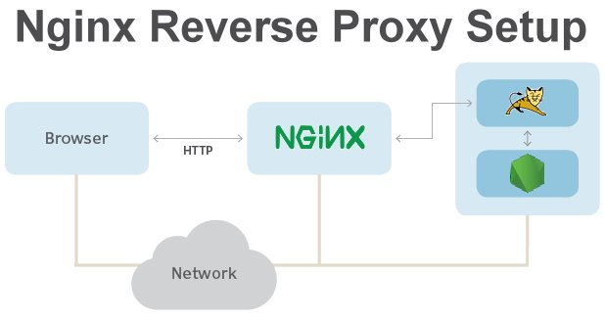
NGINX Reverse Proxy
- Cấu hình NGINX khi proxy ngược cho HTTP và các giao thức khác, với sự hỗ trợ cho việc sửa đổi tiêu đề yêu cầu và bộ đệm phản hồi được tinh chỉnh.
- Ủy quyền được sử dụng để phân phối tải giữa một số máy chủ, hiển thị liền mạch nội dung từ các trang web khác nhau hoặc chuyển yêu cầu xử lý tới máy chủ ứng dụng qua các giao thức khác ngoài HTTP.

Slide 38
Chuyển một yêu cầu đến một máy chủ được ủy quyền
- Khi NGINX ủy quyền một yêu cầu, nó sẽ gửi yêu cầu đến một máy chủ được ủy quyền cụ thể, tìm nạp phản hồi và gửi lại cho máy khách.
- Có thể ủy quyền các yêu cầu tới máy chủ HTTP hoặc máy chủ không phải HTTP bằng giao thức được chỉ định.
- Các giao thức được hỗ trợ bao gồm FastCGI, uwsgi, SCGI và memcached.
- Chuyển tất cả các yêu cầu được xử lý ở vị trí này tới máy chủ được ủy quyền tại địa chỉ đã chỉ định
location /some/path/ {
proxy_pass http://www.example.com/link/;
}

Slide 39
Chuyển một yêu cầu đến một máy chủ được ủy quyền
Để chuyển yêu cầu tới máy chủ được ủy quyền không phải HTTP, nên sử dụng lệnh **_pass thích hợp:
- fastcgi_pass: Chuyển yêu cầu đến máy chủ FastCGI
- uwsgi_pass: Chuyển yêu cầu đến máy chủ uwsgi
- scgi_pass: Chuyển yêu cầu đến máy chủ SCGI
- memcached_pass: Chuyển yêu cầu đến máy chủ memcached

Slide 40
Xử lý tiêu đề yêu cầu
- NGINX xác định lại hai trường tiêu đề trong các yêu cầu được ủy quyền, “Host” và “Connection” và loại bỏ các trường tiêu đề có giá trị là các chuỗi trống.
- “Host” được đặt thành biến $proxy_host và “Connection” được đặt trong một khối.
Ví dụ:
location /some/path/ {
proxy_set_header Host $host;
proxy_set_header X-Real-IP $remote_addr;
proxy_pass http://localhost:8000;
}

Slide 41
Xử lý tiêu đề yêu cầu
Ngăn không cho trường tiêu đề được chuyển đến máy chủ được ủy quyền
location /some/path/ {
proxy_set_header Accept-Encoding "";
proxy_pass http://localhost:8000;
}

Slide 42
Định cấu hình bộ đệm
- NGINX đệm phản hồi từ các máy chủ được ủy quyền.
- Một phản hồi được lưu trữ trong bộ đệm bên trong và không được gửi tới máy khách cho đến khi nhận được toàn bộ phản hồi.
- Bộ đệm giúp tối ưu hóa hiệu suất với các máy khách chậm
- NGINX cho phép máy chủ được ủy quyền xử lý phản hồi nhanh chóng
- Lệnh chịu trách nhiệm kích hoạt và vô hiệu hóa bộ đệm là proxy_buffering
- Chỉ thị proxy_buffers kiểm soát kích thước và số lượng bộ đệm được phân bổ cho một yêu cầu.

Slide 43
Định cấu hình bộ đệm
Số bộ đệm mặc định được tăng lên và kích thước của bộ đệm cho phần đầu tiên của phản hồi được tạo nhỏ hơn mặc định.
location /some/path/ {
proxy_buffers 16 4k;
proxy_buffer_size 2k;
proxy_pass http://localhost:8000;
}

Slide 44
Định cấu hình bộ đệm
Vô hiệu hóa bộ đệm ở một vị trí cụ thể
location /some/path/ {
proxy_buffering off;
proxy_pass http://localhost:8000;
}

Slide 45
Chọn một địa chỉ IP gửi đi
- Nếu máy chủ proxy có một số giao diện mạng, đôi khi cần chọn một địa chỉ IP nguồn cụ thể để kết nối với máy chủ proxy hoặc ngược dòng.
- Rất hữu ích nếu một máy chủ proxy phía sau NGINX được cấu hình để chấp nhận các kết nối từ các mạng IP hoặc dải địa chỉ IP cụ thể.
- Chỉ định chỉ thị proxy_bind và địa chỉ IP của giao diện mạng cần thiết:
location /app1/ {
proxy_bind 127.0.0.1;
proxy_pass http://example.com/app1/;
}
location /app2/ {
proxy_bind 127.0.0.2;
proxy_pass http://example.com/app2/;
}

Slide 46
Chọn một địa chỉ IP gửi đi
Địa chỉ IP cũng có thể được chỉ định bằng một biến.
Ví dụ: biến $server_addr chuyển địa chỉ IP của giao diện mạng đã chấp nhận yêu cầu:
location /app3/ {
proxy_bind $server_addr;
proxy_pass http://example.com/app3/;
}

Slide 47

Triển khai ứng dụng Spring Boot với Nginx reverse proxy
- Spring Boot cung cấp hai cách để đóng gói ứng dụng: JAR và WAR.
- Cả hai quy trình đều tạo ra một tệp duy nhất mà có thể thực thi bằng JRE.
- Cần làm cho ứng dụng có thể truy cập được qua internet bằng cách nhập URL.
- Cần đảm bảo rằng các yêu cầu giữa máy khách và máy chủ được bảo mật và không ai có thể theo dõi chúng.

Slide 48


Triển khai ứng dụng Spring Boot với Nginx reverse proxy
Điều kiện tiên quyết
Để phát triển các ứng dụng, chạy và và đóng gói thì cần chuẩn bị các công cụ:
- Bộ công cụ phát triển Java 11 trở lên
https://www.oracle.com/java/technologies/downloads/
- Apache Maven 3.5+
https://maven.apache.org/

Slide 49


Triển khai ứng dụng Spring Boot với Nginx reverse proxy
Chuẩn bị máy chủ riêng ảo
- Để triển khai ứng dụng trên một máy chủ cần đăng kí VPS trên DigitalOcean.
- Khi có tài khoản máy chủ, cần xác định cấu hình máy chủ để ứng dụng web có thể truy cập Internet đến máy chủ.

Slide 50

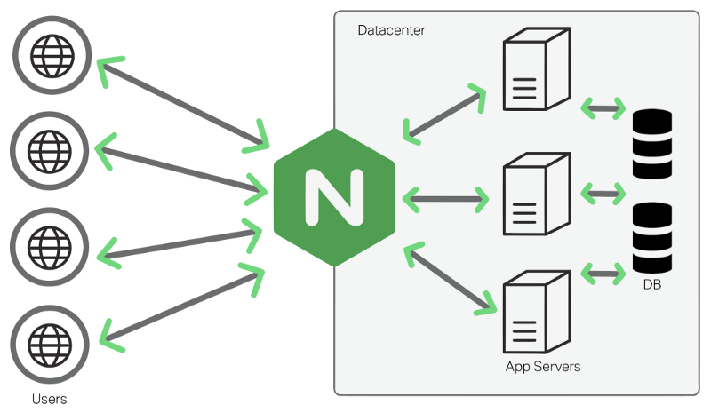
Triển khai ứng dụng Spring Boot với Nginx reverse proxy
Cài đặt phần mềm cần thiết
Để chạy tệp JAR, cần cài đặt Java Runtime Engine (JRE); ứng dụng sẽ khởi động máy chủ web trên một cổng cụ thể (8080 theo mặc định).
Tại bước này, ứng dụng đang chạy trên máy chủ nhưng không thể truy cập Internet; Nginx cho phép thiết lập một proxy ngược.

Slide 51
Triển khai ứng dụng Spring Boot với Nginx reverse proxy
Các bước cơ bản để triển khai dự án
Bước 1: Cài đặt môi trường thời gian chạy Java
Bước 2: Cài đặt Nginx
Bước 3: Thiết lập dự án cục bộ
Bước 4: Tạo tệp JAR
Bước 5: Sao chép tệp JAR vào máy chủ
Bước 6: Chạy tệp JAR trên máy chủ
Bước 7: Tạo bản ghi DNS
Bước 8: Xác định cấu hình proxy ngược với Nginx

Slide 52
Triển khai ứng dụng Spring Boot lên Heroku

Slide 53
Tài khoản Heroku
- Mô hình Spring Boot triển khai các ứng dụng độc lập rất phù hợp với Heroku.
- Sử dụng Maven hoặc Gradle để triển khai ứng dụng Spring trên Heroku.
- Các bước:
+ Tạo một tài khoản Heroku theo đường link https://signup.heroku.com/
+ Tải xuống và cài đặt Heroku CLI
+ Đăng nhập heroku bằng địa chỉ email và mật khẩu đã sử dụng khi tạo tài khoản Heroku
heroku login

Slide 54
Tạo ứng dụng Spring Boot
- Cài đặt Spring Boot CLI
spring init --dependencies=web demo
- Di chuyển vào thư mục ứng dụng
cd demo

Slide 55
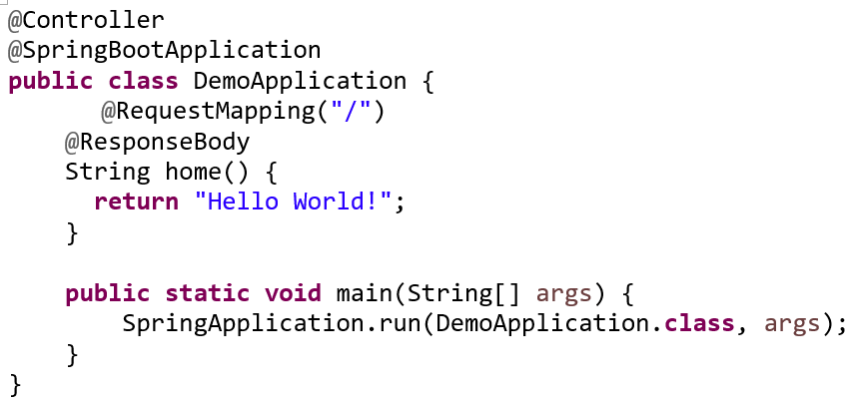
Tạo ứng dụng Spring Boot
- Chương trình tạo ra một ánh xạ yêu cầu đơn giản hiển thị “Hello World!” trong trình duyệt.
- Ứng dụng này cũng có thể chạy trên Heroku.

Slide 56
Tạo ứng dụng Spring Boot
Chuẩn bị ứng dụng Spring Boot cho Heroku
- Tạo một kho lưu trữ Git cho ứng dụng và thêm tất cả mã vào
git init
$ git add
$ git commit -m "first commit"
Các cách triển khai ứng dụng:
- Đưa repo Git này lên Heroku
- Bằng plugin Heroku Maven
- Sử dụng Git và Heroku CLI.

Slide 57
Triển khai ứng dụng sử dụng Git và Heroku CLI
Bước 1: Cung cấp một ứng dụng Heroku mới.
heroku create
Bước 2: Triển khai mã
git push heroku main
Bước 3: Truy cập URL của ứng dụng
heroku logs --tail

Slide 58
Kết nối với cơ sở dữ liệu
Đính kèm cơ sở dữ liệu PostgreSQL vào ứng dụng
heroku addons:create heroku-postgresql
Liệt kê các biến cấu hình cho ứng dụng
heroku config
Bước 3: Truy cập URL của ứng dụng
heroku logs --tail

Slide 59
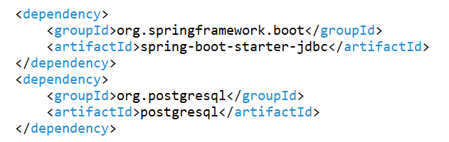
Kết nối với cơ sở dữ liệu
Thêm trình điều khiển JDBC PostgreSQL vào các phần phụ thuộc

Slide 60
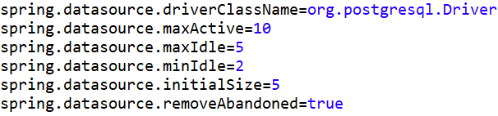
Kết nối với cơ sở dữ liệu
Cấu hình cơ sở dữ liệu của ứng dụng trong file application.properties

Slide 61
Kết nối với cơ sở dữ liệu
Cấu hình cơ sở dữ liệu của ứng dụng trong file application.properties

Slide 62
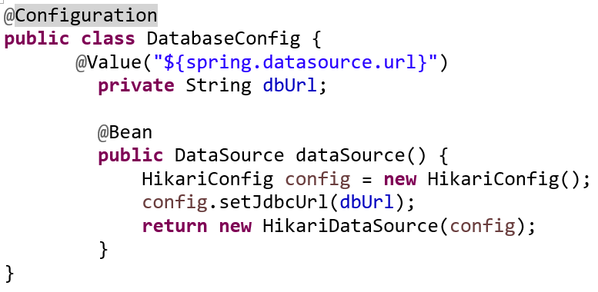
Kết nối với cơ sở dữ liệu
Thêm bean cấu hình vào ứng dụng

Slide 63
Kết nối với cơ sở dữ liệu
Thêm bean cấu hình vào ứng dụng

Slide 64
Cấu hình TLS

Slide 65
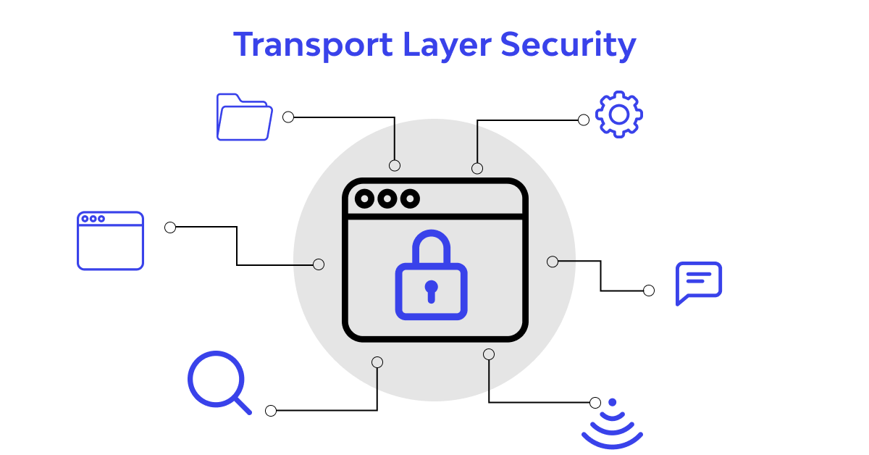
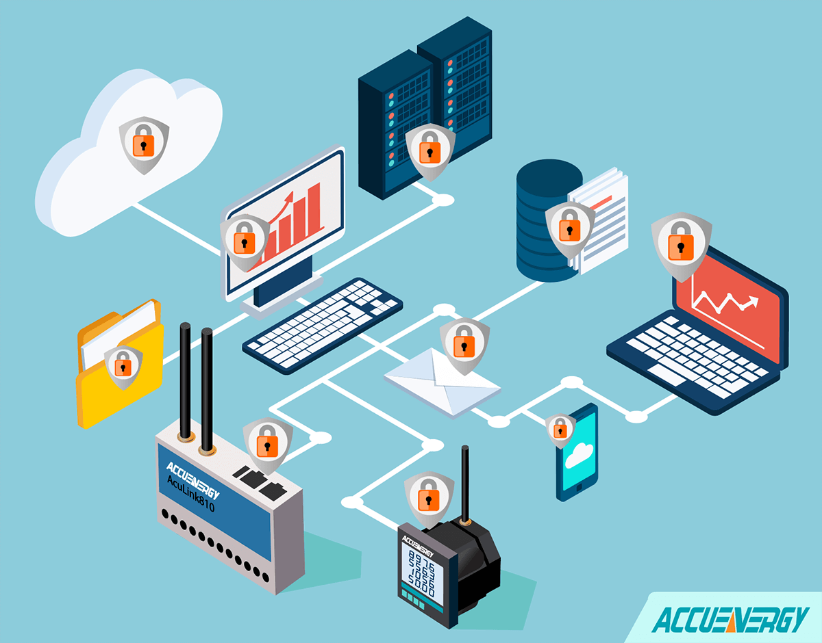
Khái niệm
- Truyền thông an toàn đóng một vai trò quan trọng trong các ứng dụng hiện đại.
- Giao tiếp giữa máy khách và máy chủ qua HTTP đơn giản không an toàn.
- Đối với ứng dụng sẵn sàng sản xuất thì cần bật HTTPS thông qua giao thức TLS (Transport Layer Security) trong ứng dụng.

Slide 66
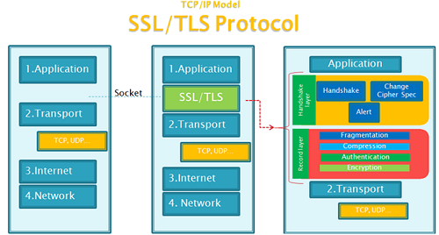
Giao thức TLS
- TLS cung cấp khả năng bảo vệ dữ liệu truyền giữa máy khách và máy chủ và là thành phần chính của giao thức HTTPS.
- SSL (Secure Sockets Layer ) và TLS thường được sử dụng thay thế cho nhau, nhưng chúng không giống nhau.
- TLS là sự kế thừa của SSL.
- TLS có thể được thực hiện một chiều hoặc hai chiều.

Slide 67
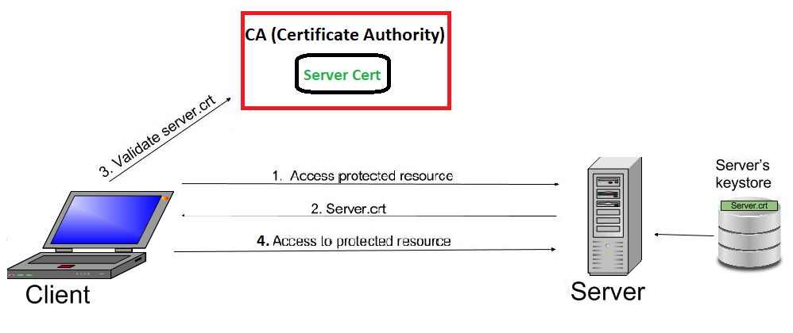
TLS một chiều
- Trong TLS một chiều, chỉ máy khách xác minh máy chủ để đảm bảo rằng nó nhận được dữ liệu từ máy chủ đáng tin cậy.
- Để triển khai TLS một chiều, máy chủ chia sẻ chứng chỉ công khai của nó với máy khách.

Slide 68
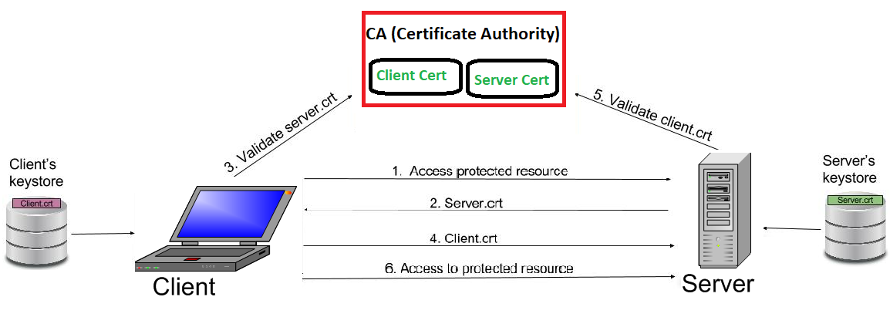
TLS hai chiều
- Trong TLS hai chiều hoặc TLS tương hỗ (mTLS), cả máy khách và máy chủ đều xác thực lẫn nhau để đảm bảo rằng cả hai bên tham gia giao tiếp đều đáng tin cậy.
- Để triển khai mTLS, cả hai bên chia sẻ chứng chỉ công khai của họ với nhau.

Slide 69
Cấu hình TLS trong Spring Boot
Tạo cặp khóa
- Để kích hoạt TLS, cần tạo một cặp khóa công khai/riêng tư.
- Sử dụng lệnh keytool để tạo một cặp khóa và lưu trữ nó trong tệp keystore.p12:
keytool -genkeypair -alias baeldung -keyalg RSA -keysize 4096 \ -validity 3650 -dname "CN=localhost" -keypass changeit -keystore keystore.p12 \ -storeType PKCS12 -storepass changeit

Slide 70
Cấu hình TLS trong Spring Boot
Tạo cặp khóa
- Tệp kho khóa có thể ở các định dạng khác nhau.
- Hai định dạng phổ biến nhất là Java KeyStore (JKS) và PKCS#12. J
- KS dành riêng cho Java, trong khi PKCS#12 là định dạng tiêu chuẩn ngành thuộc nhóm tiêu chuẩn được xác định trong Tiêu chuẩn mã hóa khóa công khai (PKCS).

Slide 71
Cấu hình TLS trong Spring Boot
Cấu hình TLS vào Spring
Xác định cấu hình các thuộc tính liên quan đến TLS trong tệp application.properties:
# enable/disable
https server.ssl.enabled=true
# keystore format
server.ssl.key-store-type=PKCS12
# keystore location
server.ssl.key-store=classpath:keystore/keystore.p12
# keystore password
server.ssl.key-store-password=changeit

Slide 72
Cấu hình TLS trong Spring Boot
Cấu hình TLS vào Spring
Sử dụng TLS và yêu cầu máy chủ sử dụng TLS 1.2 khi định cấu hình giao thức SSL
# SSL protocol to use
server.ssl.protocol=TLS
# Enabled SSL protocols
server.ssl.enabled-protocols=TLSv1.2

Slide 73
Cấu hình TLS trong Spring Boot
Cấu hình TLS vào Spring
Chạy ứng dụng Spring Boot để xác thực hoạt động

Slide 74
Cấu hình TLS trong Spring Boot
Định cấu hình mTLS vào Spring
Để bật mTLS, sử dụng thuộc tính client-auth với giá trị cần:
server.ssl.client-auth=need
Cấu hình tệp application.properties
#trust store location
server.ssl.trust-store=classpath:keystore/truststore.p12
#trust store password
server.ssl.trust-store-password=changeit

Slide 75
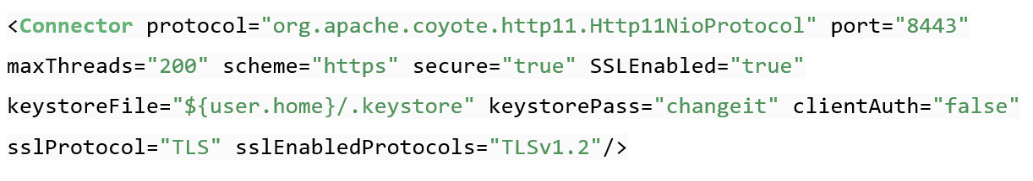
Cấu hình TLS trong Tomcat
- Giao thức HTTP không có bất kỳ khả năng TLS nào được sử dụng khi khởi động Tomcat.
- Để bật TLS trong Tomcat, xác định cấu hình tệp server.xml:

Slide 76
Tóm tắt bài học
Bài học đề cập tới:
Môi trường triển khai ứng dụng Spring Boot
A reverse proxy
Triển khai ứng dụng Spring Boot với Nginx reverse proxy
Triển khai ứng dụng Spring Boot lên Heroku
Cấu hình TLS

Slide 77


